Slide 1
Особливості викладання «Природничої» освітньої галузі в контексті НУШ
Консультант КУ «ЦПРПП»
Світлана КМИТЮК

Slide 2
Нормативне забезпечення:
Закон України
«Про освіту»
(2017 рік)
Концепція Нової Української Школи
(2016 рік)
Закон України
«Про повну загальну середню освіту»
(2020 рік)
автономія, академічна свобода, право на різні форми здобуття освіти, вільний вибір закладу освіти, безперервний професійний розвиток
децентралізація, сучасне освітнє середовище, новий зміст освіти орієнтований на формування компетентностей, педагогіка партнерства, орієнтація на потреби учня, професійне зростання
безпечне освітнє середовище, якість освітньої діяльності, формування компетентностей,
різні види оцінювання,
постійне підвищення педагогічної майстерності
Державний стандарт
базової середньої освіти
(2020 рік)
Типова освітня програма для
5-9 класів ЗЗСО
(2021 рік)
рівний доступ до освіти, компетентнісний підхід, формування цінностей, академічна доброчесність, пріоритет інтересів учня, атмосфера довіри, конструктивна взаємодія
освітня програма, модельна програма, навчальні програми предметів,
інтегровані курси
2

Slide 3
Мета географічної освіти:
01
02
03
Оволодіння
Оволодіння
Оволодіння
Системою географічних знань
Системою географічних умінь
Системою географічних навичок
Їх застосування у різних життєвих ситуаціях
3

Slide 4
Організація ефективного навчання:
Освітні платформи
Сервіси
інтерактивних вправ
Платформа
Сайт
Google клас,
Всеукраїнська школа онлайн
Всеосвіти
НаУрок…
Wordwall, LearningApps
4

Slide 5
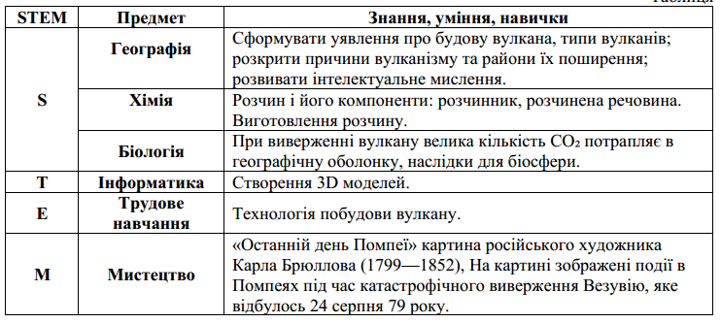
5

Slide 6
Діагностичні та тренувальні вправи за матеріалами Всеукраїнської школи онлайн
Тести з природознавства 5 клас, https://docs.google.com/document/d/1_wiwEK4ooa--voO6kJCB7Q3xzh45mpfj/edit?usp=share_link&ouid=115869744977459228285&rtpof=true&sd=true
Тести з географії 6-7 класи,
https://docs.google.com/document/d/1bWULSFV-kYuBcRz5xc4_0G5rn7LydUVi/edit?usp=share_link&ouid=115869744977459228285&rtpof=true&sd=true
Тести з географії 8 клас,
https://docs.google.com/document/d/1lZtTllghErfsdWRx1RVr05xC1vh7zZT8/edit?usp=sharing&ouid=115869744977459228285&rtpof=true&sd=true
Тести з географії 9 клас,
https://docs.google.com/document/d/14DV20r9ZXPiMtg6gIXelCqPEKzacvv6g/edit?usp=sharing&ouid=115869744977459228285&rtpof=true&sd=true
6

Slide 7
Формувальне оцінювання
7

Slide 8
Викладання географії у 6-х класах 2023/2024 н.р.
https://imzo.gov.ua/model-ni-navchal-ni-prohramy/pryrodnycha-osvitnia-haluz/
Лист МОН України №1/11938-23 від 11.08.2023 року
https://znayshov.com/News/Details/metodychni_rekomendatsii_mon_ukrainy_dlia_pilotnykh_zakladiv_zahalnoi_serednoi_osvity
8

Slide 9
Додаток 3
Типовий навчальний план для 5-9 класів ЗЗСО
з навчанням українською мовою:
9

Slide 10
Курс «Географія. Материки і океани» 7 клас
Головна мета:
Програмою передбачено:
формування географічних знань
про природу материків і океанів, їх цілісність і диференціацію;
про населення
і його життєдіяльність
у різних умовах.
виконання 12 практичних робіт,
4 з яких є обов’язковими
для оцінювання
Уміння працювати з різними за змістом картами є одним з найважливіших показників якості підготовки учнів під час вивчення географії материків і океанів
10

Slide 11
Курс «Україна у світі: природа, населення» 8 клас
Програма курсу:
Головна мета:
Програмою передбачено:
формування науково- географічної картини своєї держави
як складника світової спільноти держав на основі комплексного
її вивчення
виконання 12 практичних робіт,
4 з яких є обов’язковими
для оцінювання
70 годин
(2 години на тиждень),
резерв – 6 годин
11

Slide 12
Курс «Україна та світове господарство» 9 клас
Головна мета:
Зміст курсу:
формування знань про тенденції розвитку національного
та світового господарства
й визначення місця України
в сучасному світі
інтеграція, яка реалізується через поєднання суспільно-географічних складових під час вивчення особливостей розвитку та розміщення господарства в світі, Україні та
в своєму регіоні.
Програма курсу:
Програмою передбачено:
52 години
(1,5 години на тиждень)
виконання 8 практичних робіт,
4 з яких є обов’язковими
для оцінювання
12

Slide 13
КУРС « Географія: країни та регіони» 10 клас
Головна мета:
Програмою передбачено:
формування в учнів знань про особливості населення й просторової організації господарської діяльності у регіонах світу та окремих країнах
виконання 7 практичних робіт , обов’язковими для оцінювання в кожному семестрі
є 2 роботи на вибір вчителя
Програма курсу:
52 години
(1,5 години – на тиждень)
13

Slide 14
КУРС « Географічний простір Землі» 11 клас
Головна мета:
Програмою передбачено:
формуння в учнів чітких уявлень про основні закономірності будови
і розвитку географічної оболонки та загальних суспільно-географічних закономірностей світу з метою забезпечення сталого розвитку
виконання 10 практичних робіт,
обов’язковими для оцінювання в кожному семестрі
є 4 роботи (по 2 в кожному семестрі)
на вибір вчителя
Програма курсу:
52 години
(1,5 години – на тиждень)
14

Slide 15
Інтегрований курс «Пізнаємо природу» 5-6 класи
Рекомендовано – 2 години на тиждень
Звертається особлива увага вчителів географії що у 2023/2024н.р. (і в наступних роках) предмет «Географія» у 6 класі вивчається окремо!!!
15

Slide 16
Оцінювання навчальних досягнень учнів 5-6 класів, які здобувають освіту відбувається відповідно до нового Державного стандарту базової середньої освіти
Загальні критерії
оцінювання результатів навчання учнів 5-6 класів,
Характеристика результатів навчальної діяльності
Критерії оцінювання учасника | 1 семестр | 2 семестр | Річна
Проводить дослідження природи
Опрацьовує та використовує інформацію
Усвідомлює закономірності природи
Загальна оцінка результатів навчання
16

Slide 17
Особливості організації освітнього процесу у 7-9 х класах
в умовах реалізації концепції «Нова українська школа» для закладів загальної середньої освіти
Природнича освітня галузь
окремі предмети – біологія, географія, фізика,
хімія
інтегрований курс
«Природничі науки»
 | 7 клас | 8 клас | 9 клас
Біологія | 2,5 години | 2,5 години | 2,5 години
Географія | 2 години | 2 години | 1,5 години
Фізика | 2 години | 2 години | 3 години
Хімія | 1 година | 2 години | 2,5 години
Лист МОН України №1/11938-23 від 11.08.2023 року
https://imzo.gov.ua/2023/08/15/lyst-mon-vid-14-08-2023-1-12038-23-pro-pereliky-navchal-noi-literatury-ta-navchal-nykh-prohram-rekomendovanykh-ministerstvom-osvity-i-nauky-ukrainy-dlia-vykorystannia-v-osvitn-omu-protsesi-zakladiv-os/
17

Slide 18
18

Slide 19
ПЕРЕЛІК НАУКОВИХ ВІДДІЛЕНЬ, У ЯКИХ Проводився
III ЕТАП ВСЕУКРАЇНСЬКОГО КОНКУРСУ-ЗАХИСТУ
НАУКОВО-ДОСЛІДНИЦЬКИХ РОБІТ
УЧНІВ–ЧЛЕНІВ МАЛОЇ АКАДЕМІЇ НАУК УКРАЇНИ У 2023 РОЦІ
Всеукраїнський конкурс-захист науково-дослідницьких робіт учнів-членів
Малої академії наук України
JASU 2023 — Powered by E-NNOVATE
19

Slide 20
номінація «Географія»
УЧИТЕЛЬ РОКУ - 2024
Наказ МОН України
від 07 червня 2023 р. № 705
«Про проведення всеукраїнського конкурсу «Учитель року-2024»
20

Slide 21
Підвищення кваліфікації педагогічних працівників
21

Slide 22
Інклюзивна
освіта
10%
10%
22

Slide 23
23

Slide 24
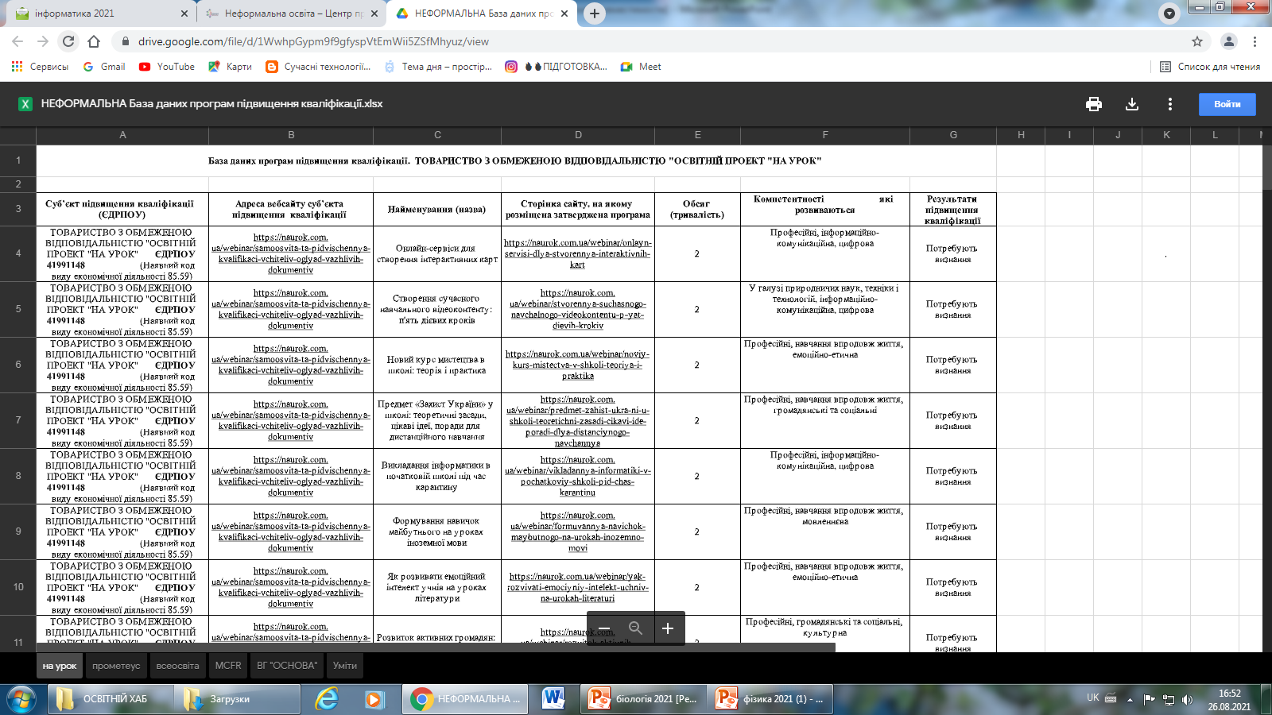
24

Slide 25
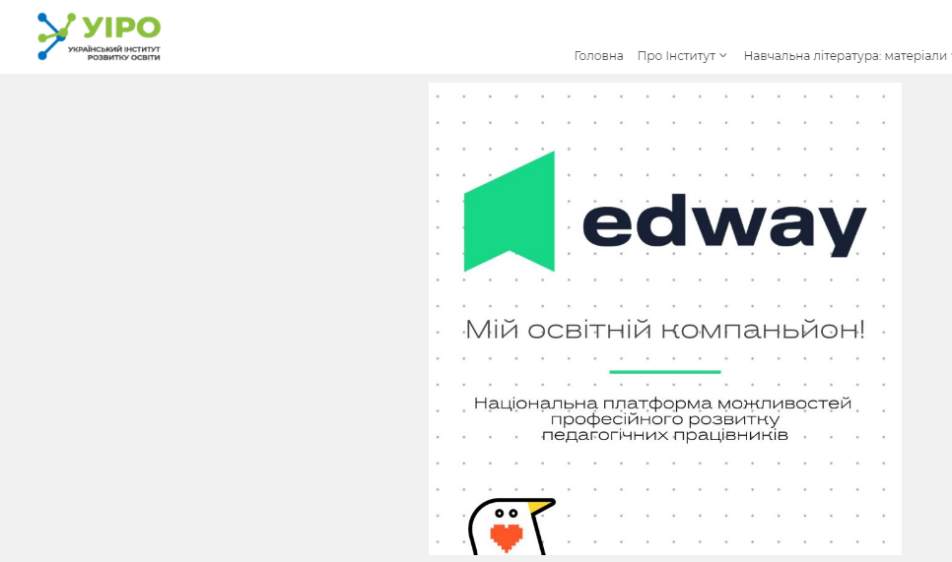
25

Slide 26
26

Slide 27
27

Slide 28
ПАМ’ЯТКА щодо верифікації суб'єктів підвищення кваліфікації
1 | Переконайтеся, що стейкхолдер здійснює освітню діяльність у сфері підвищення кваліфікації. Безкоштовний запит на вебсайті Міністерства юстиції України дасть можливість з’ясувати наявність коду виду економічної діяльності -85.59.
2 | Програма ПК оприлюднена на вебсайті суб’єкта ПК
3 | Програма затверджена суб'єктом ПК та містить інформацію: про її розробника, найменування, мету, напрям, зміст, обсяг, перелік компетентностей, що вдосконалюватимуться
4 | Документ про ПК містить інформацію: повне найменування суб'єкта ПК; прізвище, ім'я та по батькові особи, яка ПК; форму, вид, тему ПК та його обсяг; опис досягнутих результатів навчання; дата видачі та обліковий запис документа; найменування посади, яка підписала документ від імені суб'єкта ПК та її підпис.
28

Slide 29
Атестація педагогічних працівників ЗЗСО
29

Slide 30
30

Slide 31
31

Slide 32
32

Slide 33
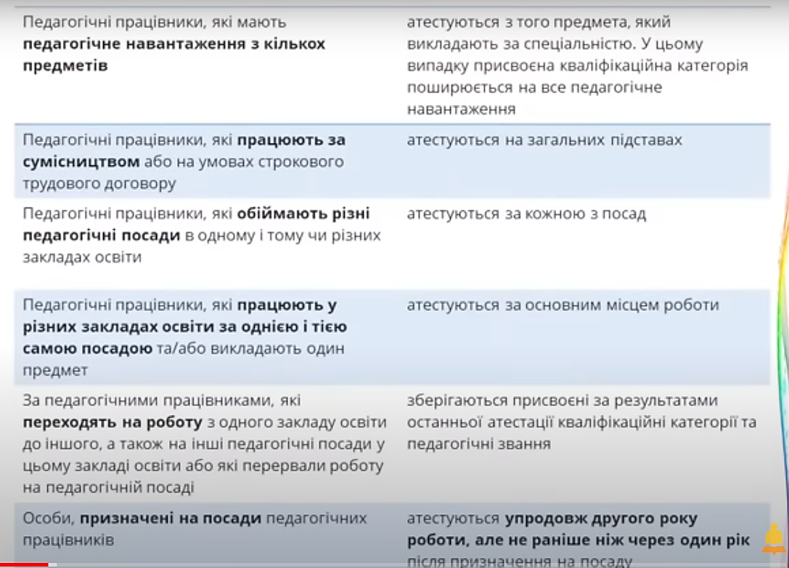
01
02
03
https://www.youtube.com/watch?v=jKvtrXIkVRA&ab_channel=%D0%9D%D0%B0%D0%A3%D1%80%D0%BE%D0%BA
33

Slide 34
Бажаю перемоги, добра, здоров’я,
успіхів у благородній справі –
на ниві освіти!
Дякую за увагу!
svitlanakmytyuk@gmail.com
096 677 78 72

